Slide 1

第十一章 涌现

Slide 2
11.1 概述 11.2 涌现现象 11.3 大语言模型中的涌现 11.4 缩放法则 11.5 大模型可解释性
目录

Slide 3
11.1 概述
在自然界中，涌现的例子随处可见。鸟群的飞行、蚁群的行为、鱼群的游动，都展现出群体行为的涌现特征。生态系统中的物种多样性和生物群落的组织结构也是涌现的结果。此外，物理领域中的相变现象、自组织系统和复杂网络等也展现了涌现的不可预测性和多样性。
Emergence is when quantitative changes in a system result in qualitative changes in behavior.
—— Philip Anderson

Slide 4


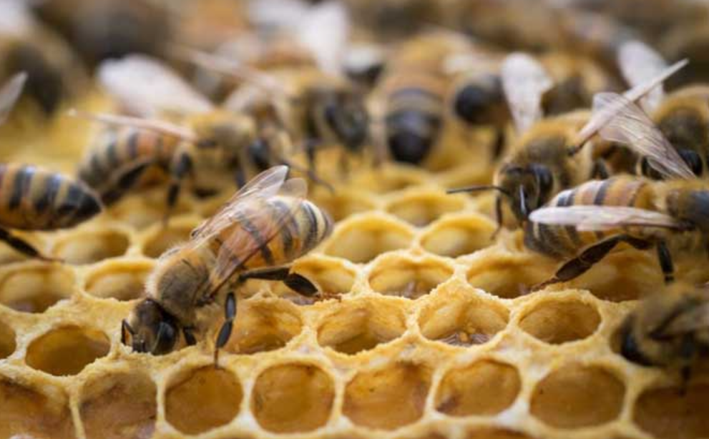
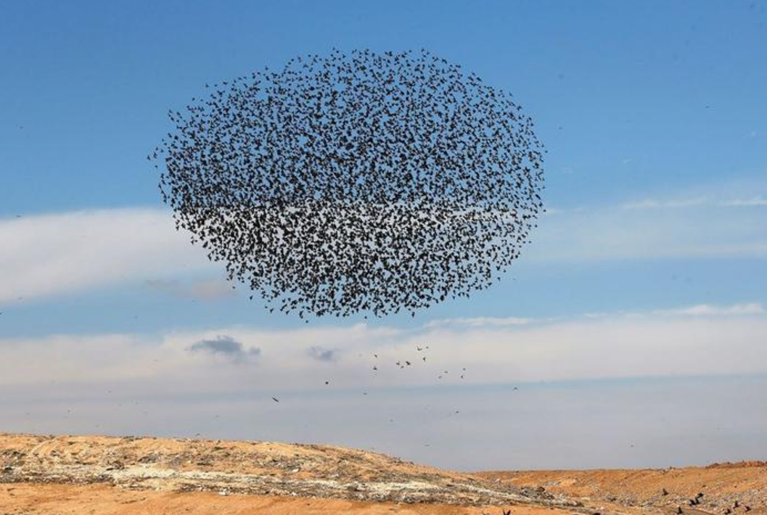

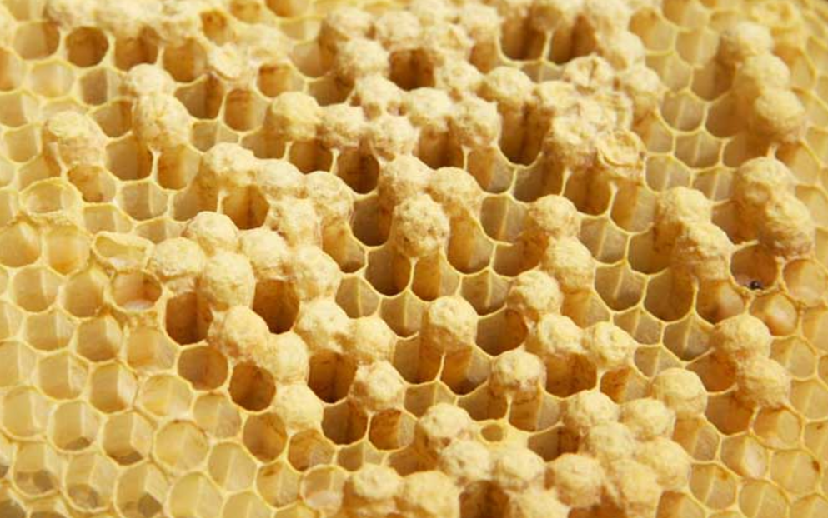
11.1 概述
个体通过遵循简单的行为规则和进行局部信息交流，能够自发地形成复杂而有序的集体行为。
图片来源：https://k.sina.cn/article_7040425891_p1a3a45fa300100jk6e.html
https://thekidshouldseethis.com/post/what-is-emergence
https://www.kumifeng.com/baike/3903.html

Slide 5

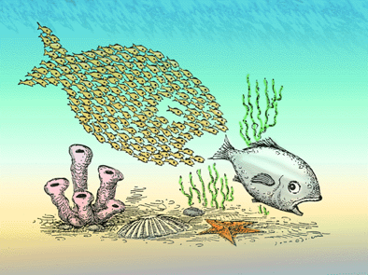

11.1 概述
涌现描述了在由简单部分相互作用形成的复杂系统中出现的集体、新颖、自组织、自适应和自相似的特征或行为。
细胞
器官
个体
集群

Slide 6
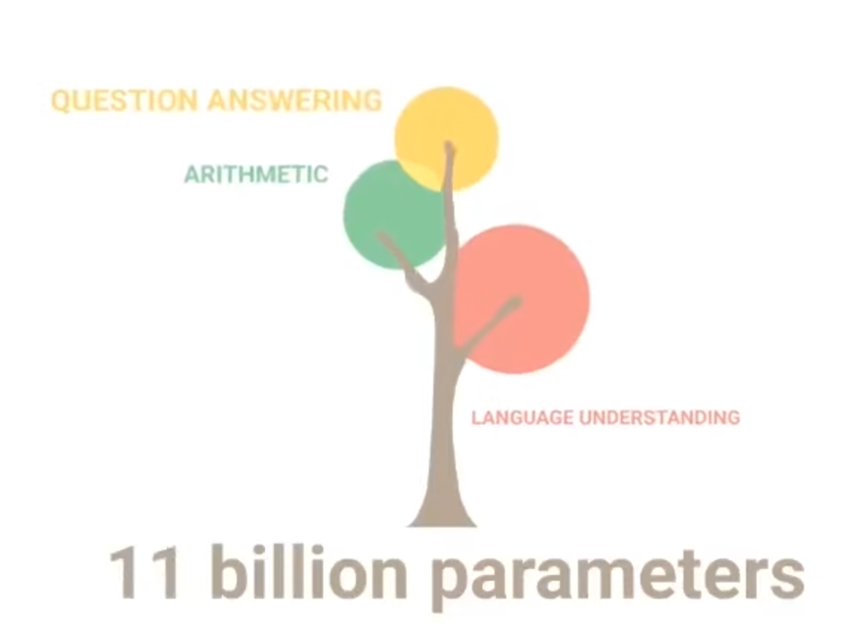
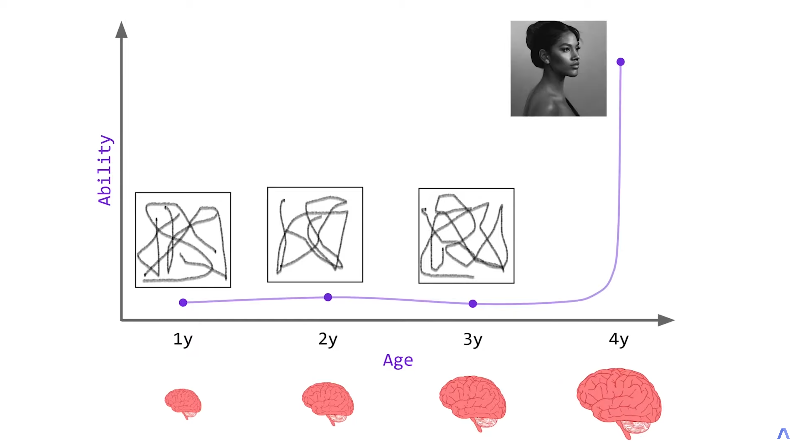
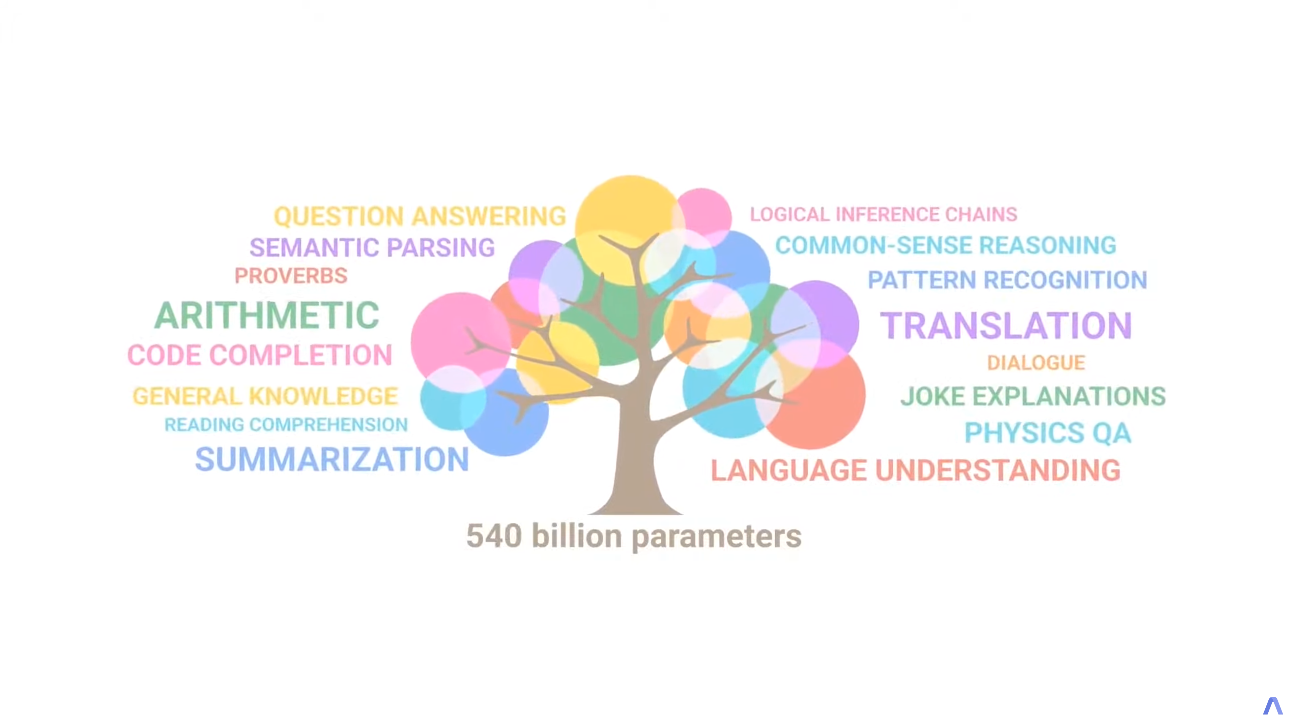
11.1 概述
人工智能领域的涌现现象
年龄增长，绘画技能突然出现
LLM 参数量到足够大，复杂智能就会迅速出现
图片来源：https://www.youtube.com/watch?v=bQuVLKn10do&t=135s

Slide 7
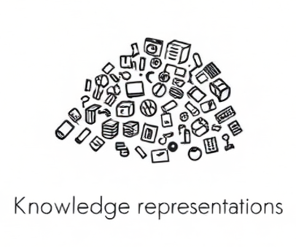

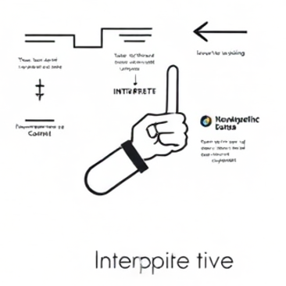
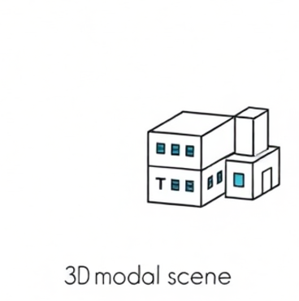
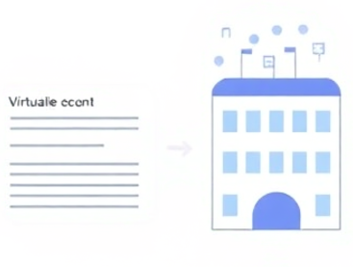
11.1 概述
知识表示能力
创造性能力
从海量数据 中提取出潜在的特征和模式，产生出更高层次、更复杂的认知能力。
使模型能够生成新颖且连贯的文本和图像等内容。
解释能力
跨模态学习能力
帮助模型根据输入进行处理和决策，阐述其决策过程、输出结果或所生成内容的依据和逻辑。
使模型能够在不同类型的数据之间进行学习和转换，处理多种输入形式，并生成对应的输出，实现跨模态信息的理解和生成。
图片来源：Stable Diffusion生成

Slide 8
11.1 概述 11.2 涌现现象 ﻿ 11.2.1 涌现的概念定义和特征 ﻿ 11.2.2 涌现的普适模型 11.3 大语言模型中的涌现 11.4 缩放法则 11.5 大模型可解释性
目录

Slide 9
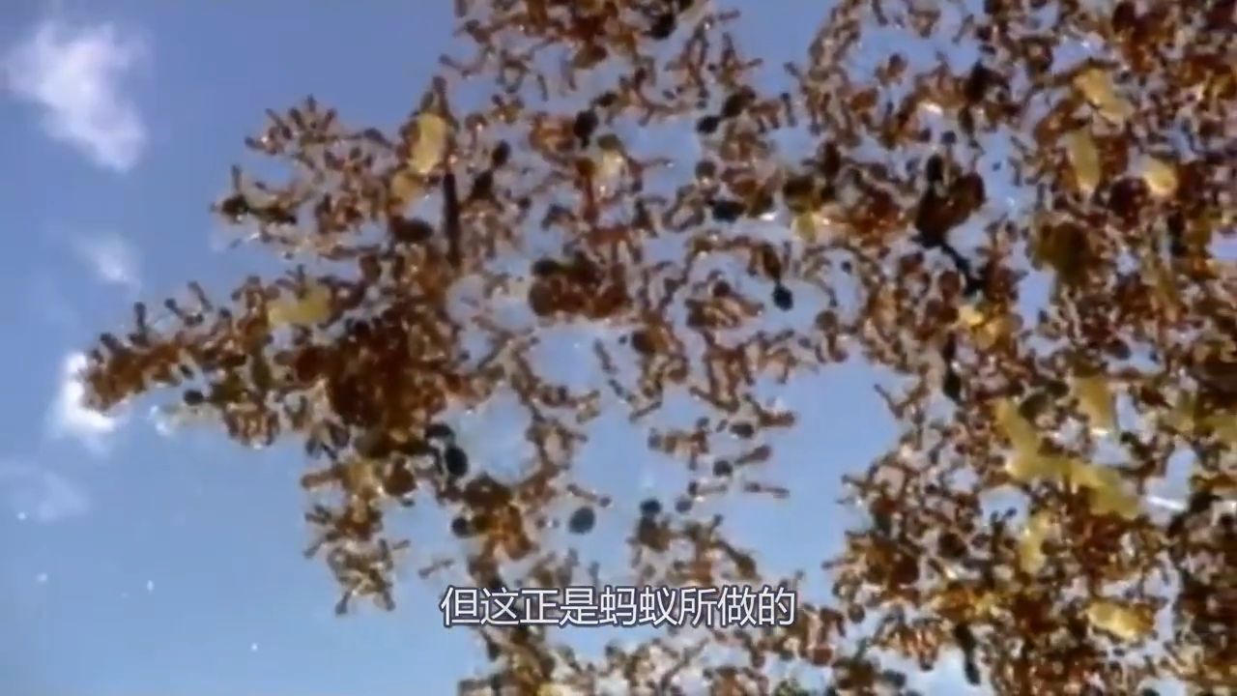
11.2 涌现现象
自然界中的涌现现象：蚂蚁筏

Slide 10

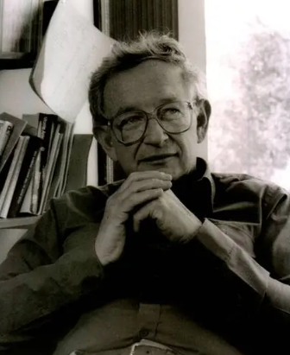
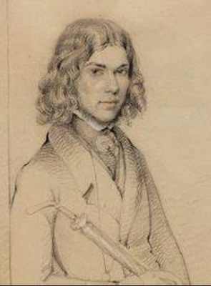
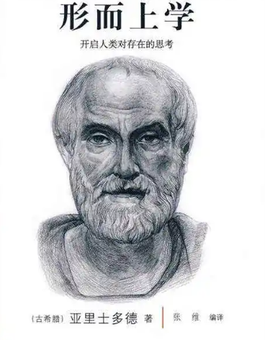
11.2.1 涌现的概念定义和特征
1999年，经济学家杰弗里戈尔茨坦提出了现有的对“涌现”的定义：“在复杂系统自组织过程中产生的新颖而连贯的结构、模式和性质”。
20世纪70年代，诺贝尔奖得主菲利普·安德森指出“物理系统在每一个复杂度上都会出现全新的性质”,启发了对生命涌现现象的探索。
1875年，英国哲学家乔治·亨利·刘易斯创造了涌现（emergent）一词。
整体大于它的各部分的总和。
涌现定义来源

Slide 11
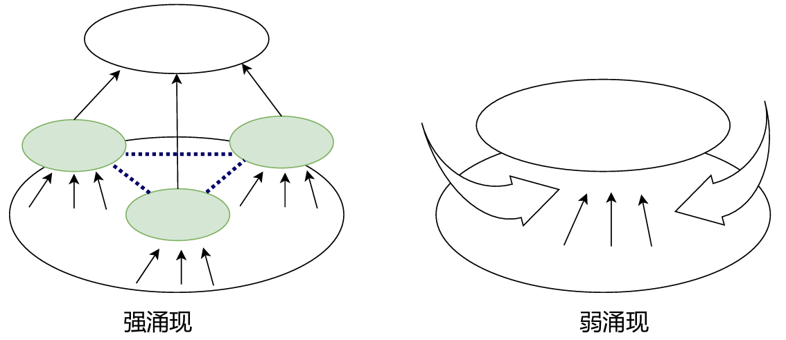
11.2.1 涌现的概念定义和特征
涌现
涌现是指系统中简单个体通过相互作用，产生出超出单个个体能力和行为的新属性或复杂模式的现象。
强涌现:指系统的整体真的大于各部分之和，即整体具有真正的新特性。强调系统的整体性质或行为是系统内部各个部分及其相互作用所无法单独产生的，这种整体性质是全新的、独特的，并且超越了其组成部分的简单加和。
弱涌现:指整体看起来超越了各部分的总和，但实际上只要具有足够的知识，整体仍然可以还原为各部分的总和。强调系统整体表现出的一些新特性或行为，虽然不是组成部分本身所固有的，但它们是组成部分之间相互作用和组合的结果。
基于复杂性和还原性分类
生命的出现和演化是强涌现
鸟群的飞行模式是弱涌现

Slide 12
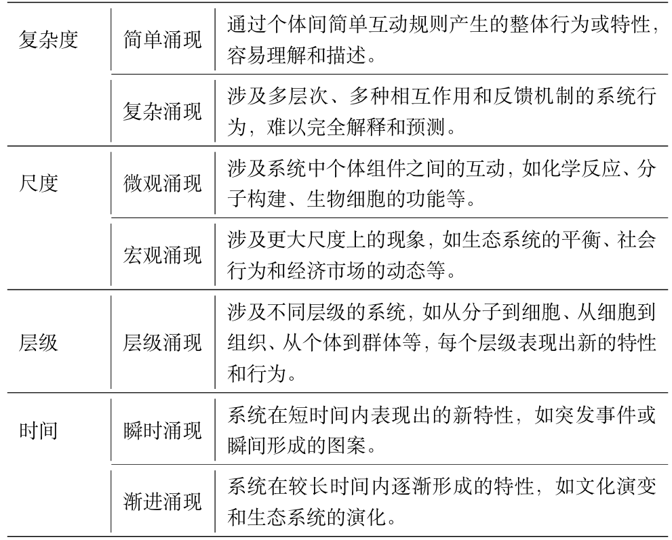
11.2.1 涌现的概念定义和特征
其他分类

Slide 13

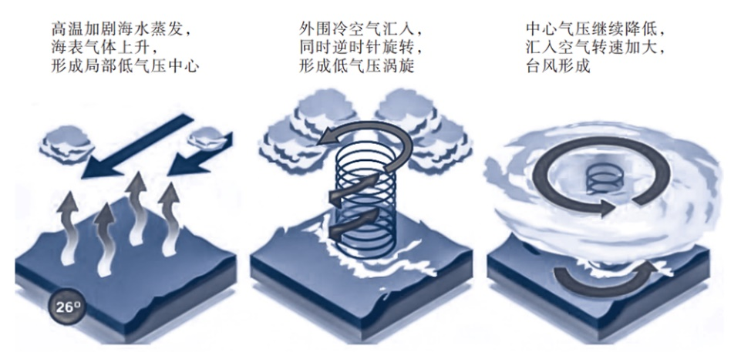
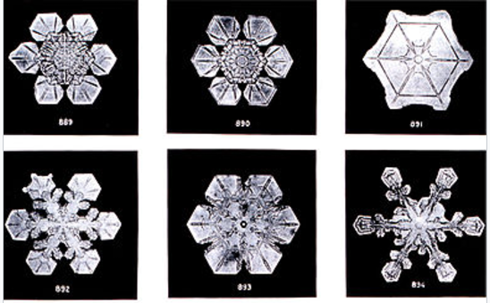
11.2.1 涌现的概念定义和特征
2002 年，系统科学家彼得·康宁（Peter Corning）总结了涌现的五点共有特征：
新特性
系统
新颖性
连贯性/相关性
全局或宏观 “层次”
动力学过程产物
感知性
涌现的本质为“由小生大，由简入繁”

Slide 14
11.2.2 涌现的普适模型
1970 年，英国数学家约翰·霍顿·康威发明了一个零玩家的细胞自动机（Cellular Automaton），被称为康威生命游戏（Conway’s Game of Life）。
康威生命游戏
一个二维的正方形网格上的每个格子称为一个“细胞”，每个细胞有两种可能状态：生或死。细胞的状态由以下规则确定：
出生：如果1个死细胞周围有恰好3 个活细胞，那么这个死细胞在下一代变为活细胞。
存活：如果1个活细胞周围有2个或3个活细胞，那么这个细胞在下一代仍然保持存活状态。
死亡：如果1个活细胞周围有少于2个活细胞（孤独）或者多于3个活细胞（过度拥挤），那么这个细胞在下一代变为死细胞。

Slide 15
11.2.2 涌现的普适模型
出生
1个死细胞周围有恰好3 个活细胞，下一代死细胞变为活细胞
存活
1个活细胞周围有2个或3个活细胞，那么这个细胞在下一代仍然保持存活状态
死亡
1个活细胞周围有少于2个活细胞（孤独）或者多于3个活细胞（过度拥挤），那么这个细胞在下一代变为死细胞

Slide 16
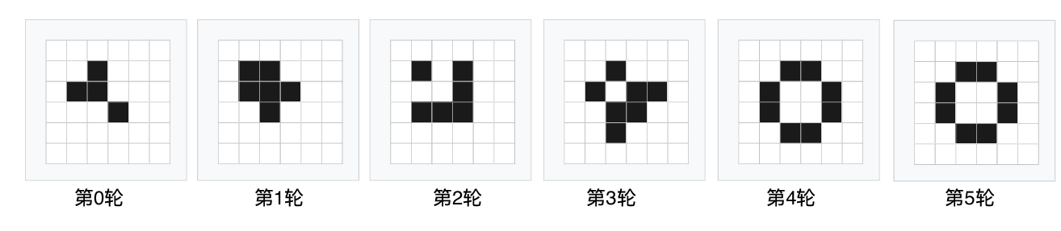



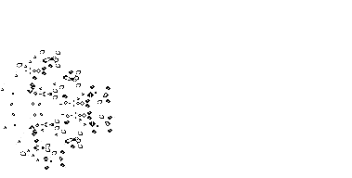
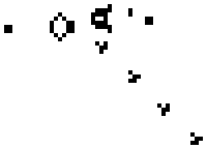

11.2.2 涌现的普适模型
在线演示：https://iflycn.github.io/gamelife/
稳定状态
振荡状态
会移动的振荡状态
在生命游戏中，通过简单规则，整个网格上的细胞能够产生复杂的动态行为和模式。

Slide 17


11.2.2 涌现的普适模型
练习：尝试在生命游戏网站：https://playgameoflife.com/构造一个会移动的振荡状态。

Slide 18
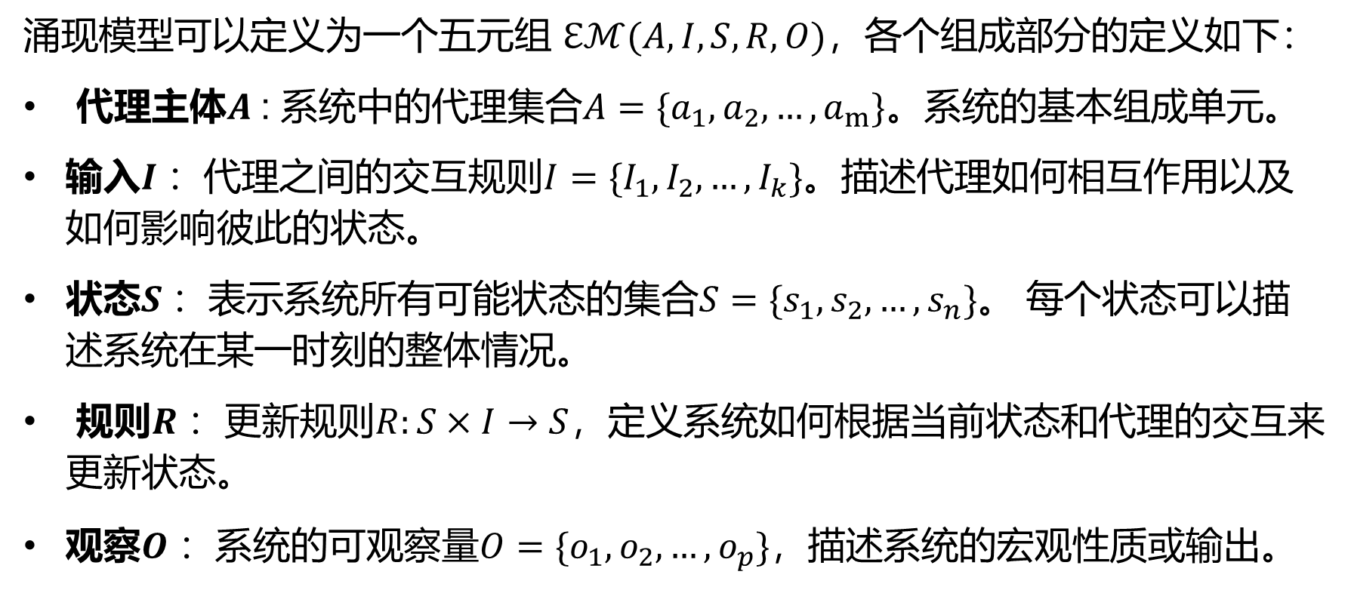
11.2.2 涌现的普适模型
涌现模型
涌现模型可以定义为一个五元组 $ℇℳ(A,I,S,R,O)$，各个组成部分的定义如下：
代理主体$A$: 系统中的代理集合$A=\{a_{1},a_{2},…,a_{m}\}$。系统的基本组成单元。
输入$I$：代理之间的交互规则$I=\{I_{1},I_{2},…,I_{k}\}$。描述代理如何相互作用以及如何影响彼此的状态。
状态$S$：表示系统所有可能状态的集合$S=\{s_{1},s_{2},…,s_{n}\}$。 每个状态可以描述系统在某一时刻的整体情况。
规则$R$：更新规则$R:S×I→S$，定义系统如何根据当前状态和代理的交互来更新状态。
观察$O$：系统的可观察量$O=\{o_{1},o_{2},…,o_{p}\}$，描述系统的宏观性质或输出。

Slide 19
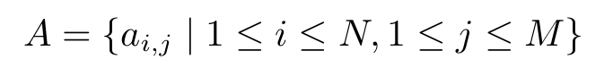
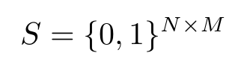
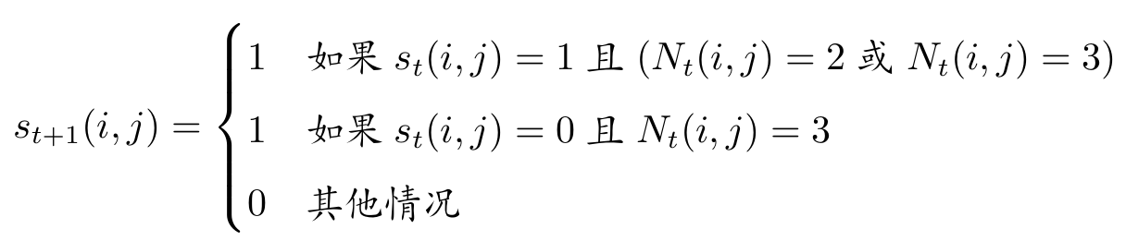
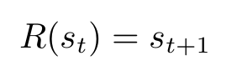
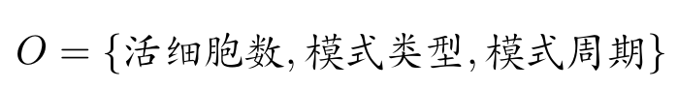
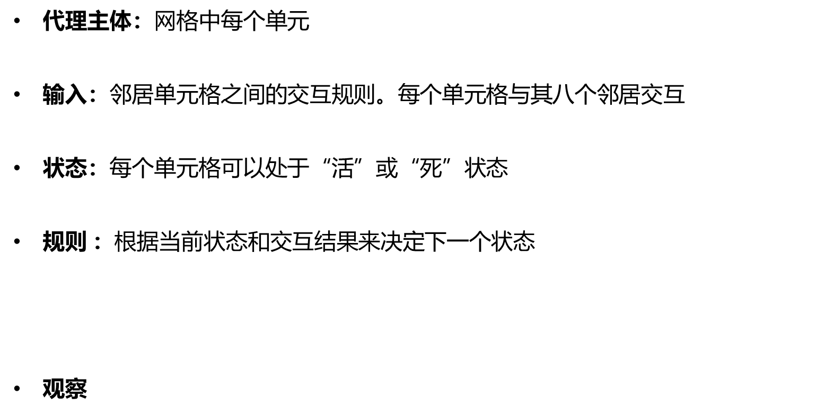
11.2.2 涌现的普适模型
例题：康威生命游戏的涌现模型定义$ℇℳ(A,I,S,R,O)$。
代理主体：网格中每个单元
输入：邻居单元格之间的交互规则。每个单元格与其八个邻居交互
状态：每个单元格可以处于“活”或“死”状态
规则 ：根据当前状态和交互结果来决定下一个状态
观察

Slide 20
11.1 概述 11.2 涌现现象 11.3 大语言模型中的涌现 ﻿ 11.3.1 大语言模型中涌现的定义 ﻿ 11.3.2 大语言模型的涌现能力 ﻿ 11.3.3 大语言模型涌现能力的来源 11.4 缩放法则 11.5 大模型可解释性
目录

Slide 21

11.3 大语言模型中的涌现
基因表达和化学信号的互动
细胞
器官
大语言模型中的涌现
层次化表示和自注意力机制
神经计算单元
复杂的语言理解和生成能力
*

Slide 22
11.3.1 大语言模型中涌现的定义
在自然语言处理领域，涌现能力的狭义定义：
An ability is emergent if it is not present in smaller models but is present in larger models.
如果一个能力在较小的模型中不存在但在较大的语言模型中存在，则该能力即为“涌现能力”。
涌现通常具备如下特征
（1）小模型在某些下游任务中具备随机性能，到达临界规模时才具备涌现能力，且涌现能力似乎是瞬间出现的。
（2）涌现能力无法简单地通过推断较小模型的性能来预测大模型的性能。
（3）涌现能力产生时的临界阈值无法确定，甚至在不同的语言模型或数据集上存在极大差异。

Slide 23
11.3.2 大语言模型的涌现能力
大语言模型的一些典型涌现能力。
上下文学习
在不需要额外训练或梯度更新的情况下，模型仅通过输入的文本序列（包括自然语言指令和任务示例）就能为测试样本生成预期的输出。
指令遵循
大语言模型能够按照自然语言指令来执行对应的任务。
输入：
任务：根据上下文补全古诗。
示例：
上句：床前明月光
下句：疑是地上霜
上句：春眠不觉晓
下句：
输入指令：
请将以下句子翻译成英文： “人工智能正在改变世界。”
模型输出：
Artificial intelligence is changing the world.
模型输出：
下句：处处闻啼鸟

Slide 24
11.3.2 大语言模型的涌现能力
大语言模型的一些典型涌现能力。
多步推理
大语言模型能够在处理复杂任务时，通过一系列有序的推理步骤来逐步逼近问题的解。
知识获取
大语言模型在学习过程中能够学到大量的知识，包括语言、科学、历史、艺术等领域的信息。
自然语言理解
大语言模型在处理自然语言任务时具有较强的语义理解能力，能够理解句子之间的关系以及其中的隐含意义。
输入：
张三、李四、王五参加跑步比赛，已知张三比李四快，王五比李四慢。请问谁跑得最快？
输入：
请问光速是多少？
输入：
A：这个周末要不要一起去看电影？
B：我最近有点忙，下次吧。
问题：B是什么意思？
模型输出：
光速在真空中约为299,792,458米每秒。
多步推理输出：
第一步：根据题意，张三比李四快，因此张三是目前最快的选手。
第二步：王五比李四慢，因此王五跑得最慢。
第三步：综合来看，张三跑得最快。
答案是：张三。
模型输出：
B委婉地拒绝了A的邀请。
输入：
“关关雎鸠，在河之洲”出自哪部作品？
模型输出：
出自《诗经·周南·关雎》。

Slide 25
11.3.2 大语言模型的涌现能力
2022年，谷歌研究团队利用少样本提示在多个语言模型进行了多个基准测试，观测当不同语言模型的规模逐渐增大时执行不同类型的任务时出现的涌现能力。
基准任务介绍
Mod.arithmetic（算数运算）：模型需要根据指定的操作符对两个数字进行四则运算。
IPA transliterate（国际音标转写）：将文本转写为国际音标。
Word unscramble（乱序单词解译）：给定一个被打乱顺序的单词，要求模型将其重新排列成正确的单词。
Persian QA（波斯语问答）：根据给定的波斯语问题和相应的情景文本，生成准确的、相关的回答。
TruthfulQA（真实性问答）：问题集由一些容易引起模仿性虚假现象的问题组成，任务的目标是使语言模型生成一个准确、完整、详细的回答。用于测试模型回答是否真实可信。
Grounded mappings（概念具体化映射）：该任务考察模型对于它们学习到的词语与非语言世界中的指代物联系起来的能力。
Muti-task NLU（多任务自然语言理解）：评估语言模型在广度和深度上的理解能力，同时帮助寻找语言模型在一些重要领域上存在的薄弱之处。
Word in context（上下文词语任务）：使用上下文信息来预测一个给定单词的语义类别，包括词语的词性、主题、情感、关系等等。
参考：J. Wei, Y. Tay, R. Bommasani, C. Raffel, B. Zoph, S. Borgeaud, D. Yogatama, M. Bosma, D. Zhou, D. Metzler, et al. Emergent abilities of large language models. arXiv preprint arXiv:2206.07682, 2022.

Slide 26
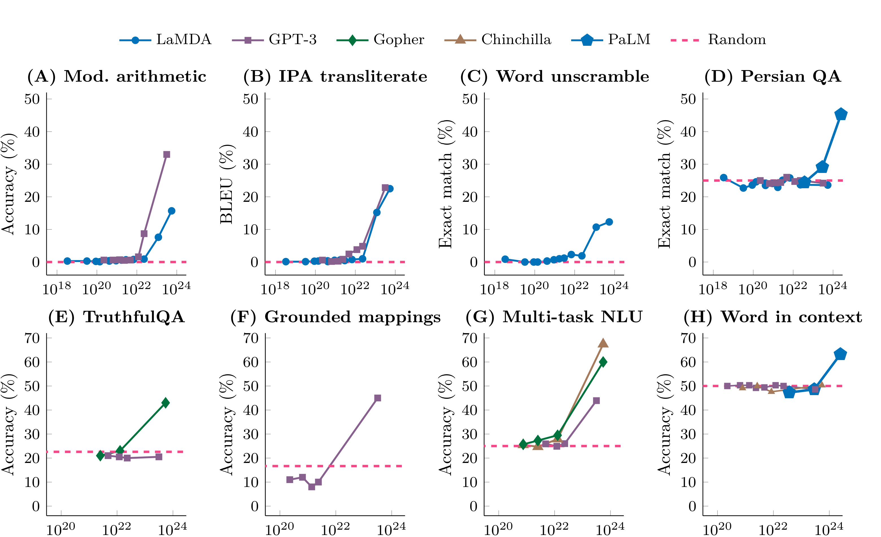
11.3.2 大语言模型的涌现能力
当模型规模跨越某一临界阈值时，其表现能力会骤然跃升。（涌现阈值大致趋同，均集中在10²² 量级
左右。）
参考：J. Wei, Y. Tay, R. Bommasani, C. Raffel, B. Zoph, S. Borgeaud, D. Yogatama, M. Bosma, D. Zhou, D. Metzler, et al. Emergent abilities of large language models. arXiv preprint arXiv:2206.07682, 2022.

Slide 27
11.3.2 大语言模型的涌现能力
涌现能力的增强方法
某类方法对在小模型上没有改进或有害，而在大模型上却能增强语言模型的性能，那么这类方法称为涌现能力的增强方法。
多步推理
引入思维链（CoT）提示，通过引导语言模型在给出最终答案之前生成一系列中间步骤来解决推理问题。
程序执行
在涉及多个步骤的计算任务中，例如加法运算或执行计算机程序，Scratchpad方式通过微调语言模型来预测中间输出（类似“草稿纸”的方式），可以成功执行这种多步计算。
指令遵循
在指令遵循任务中，需要阅读描述任务的指令，不提供样本示例就要求语言模型执行新任务。
模型校准
校准可以衡量模型能否预测自己能正确回答哪些问题。采用一种True/False技术使模型首先提出答案，然后评估其答案正确的概率 P(True)，将正确答案的概率与其他答案选项进行比较，从而实现校准。

Slide 28
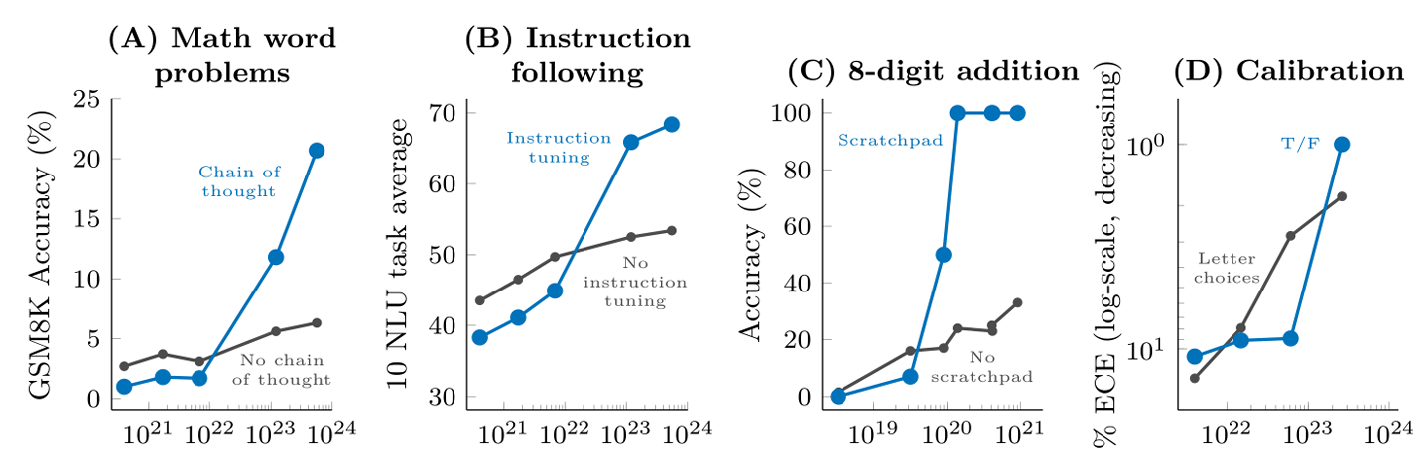
11.3.2 大语言模型的涌现能力
涌现能力的增强方法测评
利用思维链、指令遵循、程序执行或模型校准时，不同模型在多种任务上，准确性和模型大小都呈现相变，且阈值不统一。
参考：J. Wei, Y. Tay, R. Bommasani, C. Raffel, B. Zoph, S. Borgeaud, D. Yogatama, M. Bosma, D. Zhou, D. Metzler, et al. Emergent abilities of large language models. arXiv preprint arXiv:2206.07682, 2022.

Slide 29
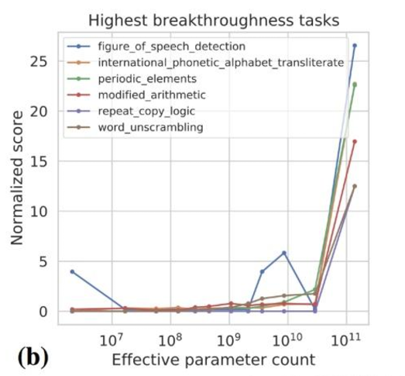
11.3.3 大语言模型涌现能力的来源
解释一：模型规模
模型的规模是涌现能力最重要的来源之一。模型规模提升，对应的每个子任务准确率上升，反映到复杂的总任务上使得宏观上出现涌现现象。

Slide 30
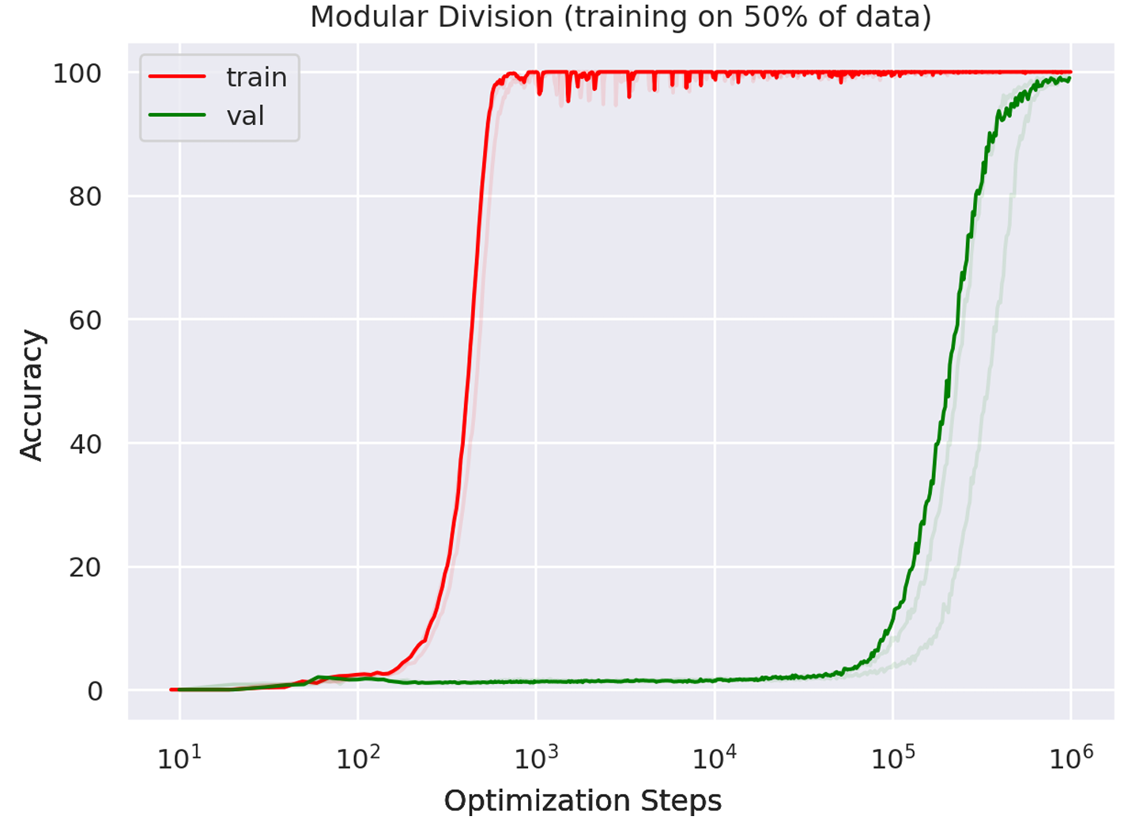
11.3.3 大语言模型涌现能力的来源
解释二：顿悟（Grokking）现象
顿悟现象
模型在训练过程中，在某个点突然展现出理解某个任务的能力，表现为性能的突然提升。它是一种延迟的学习现象。
记忆期：模型只能对数据集做简单的记忆，验证集任务表现几乎为零，没有泛化能力；
平台期：这个阶段时记忆期的延续，模型在验证集上很差，仍未学会规律；
泛化期：验证集准确率显著提升，模型学会任务规律且具备泛化能力。
记忆期
平台期
泛化期
三个阶段
图片来源：Alethea Power, Yuri Burda, Harri Edwards, Igor Babuschkin, Vedant ,Grokking: Generalization Beyond Overfitting on Small Algorithmic Datasets, ICLR 2021

Slide 31
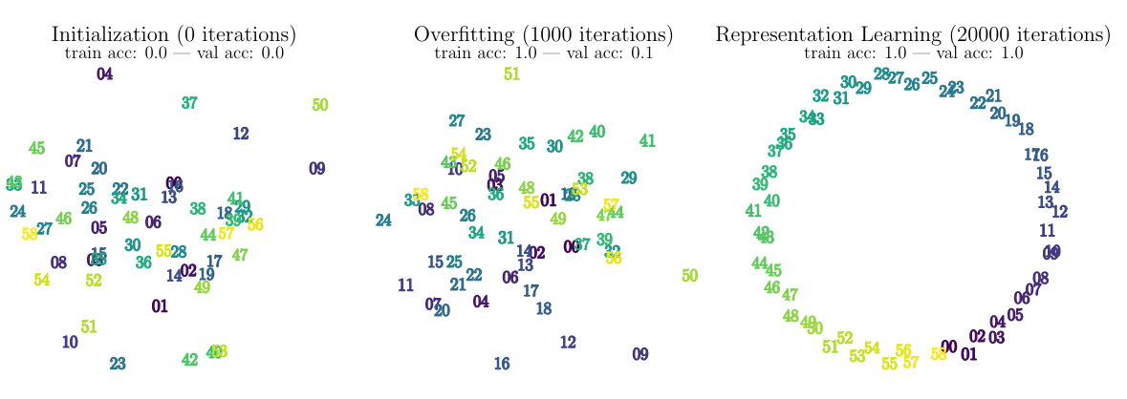
11.3.3 大语言模型涌现能力的来源
解释二：顿悟（Grokking）现象
神经网络的训练损失和测试损失之间的差距只存在于训练中期。
神经网络在初始阶段主要学习数据的一些基本特征或模式，导致训练损失迅速下降。在后续阶段，网络开始逐渐理解数据更深层次的特征和结构，因此测试损失才会开始显著降低。
简单的特征学习阶段
复杂的特征学习阶段
图片来源：J. Wei, Y. Tay, R. Bommasani, C. Raffel, B. Zoph, S. Borgeaud, D. Yogatama, M. Bosma, D. Zhou, D. Metzler, et al. Emergent abilities of large language models. arXiv preprint arXiv:2206.07682, 2022.
参考：https://hyper.ai/cn/wiki/30990

Slide 32
11.3.3 大语言模型涌现能力的来源
解释二：顿悟（Grokking）现象
Grokking 和涌现的相似性
潜伏期
在 Grokking 中，模型的验证性能在初期可能停滞不前，而涌现能力也往往在模型规模较小时无法体现。
突然跃升
当模型具备足够的规模（或训练时间）时，Grokking 的验证性能会突然提升，而涌现能力也会在达到一定规模后突然显现，例如解决更复杂的推理任务或掌握更深层次的语义理解。
解释
涌现现象本质上是模型通过扩展参数规模和训练持续时间（类似 Grokking 的逐步学习规则），从简单的模式识别跃升为掌握复杂规律的一种过程。

Slide 33
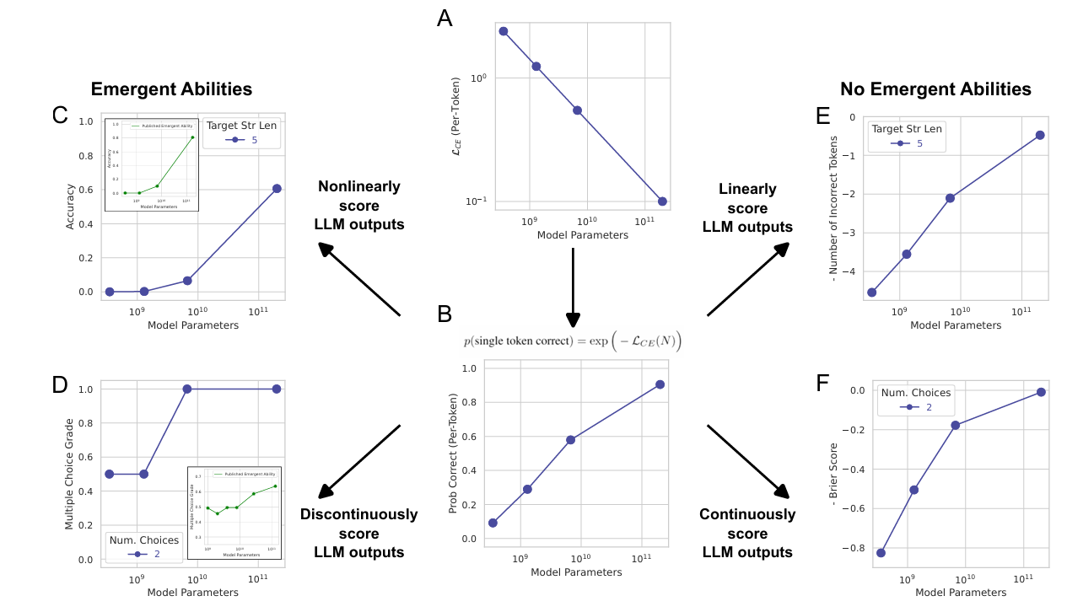
11.3.3 大语言模型涌现能力的来源
解释三：评估指标
对于评估涌现能力，使用合适的评估指标非常重要。某些任务可能由于评价指标不够平滑，掩盖了逐步增量改进的涌现。
非线性度量
（Accuracy）
线性度量
（Token Edit Distance）
不连续度量
（Multiple Choice Grade类似于阶跃函数）
连续度量
（Brier Score）

Slide 34
11.3.3 大语言模型涌现能力的来源

Slide 35
11.1 概述 11.2 涌现现象 11.3 大语言模型中的涌现 11.4 缩放法则 ﻿ 11.4.1 缩放法则的概念 ﻿ 11.4.2 模型性能的影响因素 11.5 大模型可解释性
目录

Slide 36
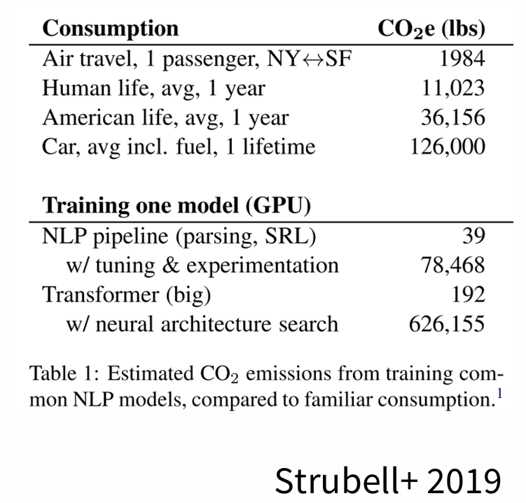
11.4 缩放法则
超参数成本问题：大语言模型的超参数优化计算成本巨大！
如何优化减小大语言模型的训练成本？
随机尝试
穷举搜索
查找最佳超参数的规则

Slide 37
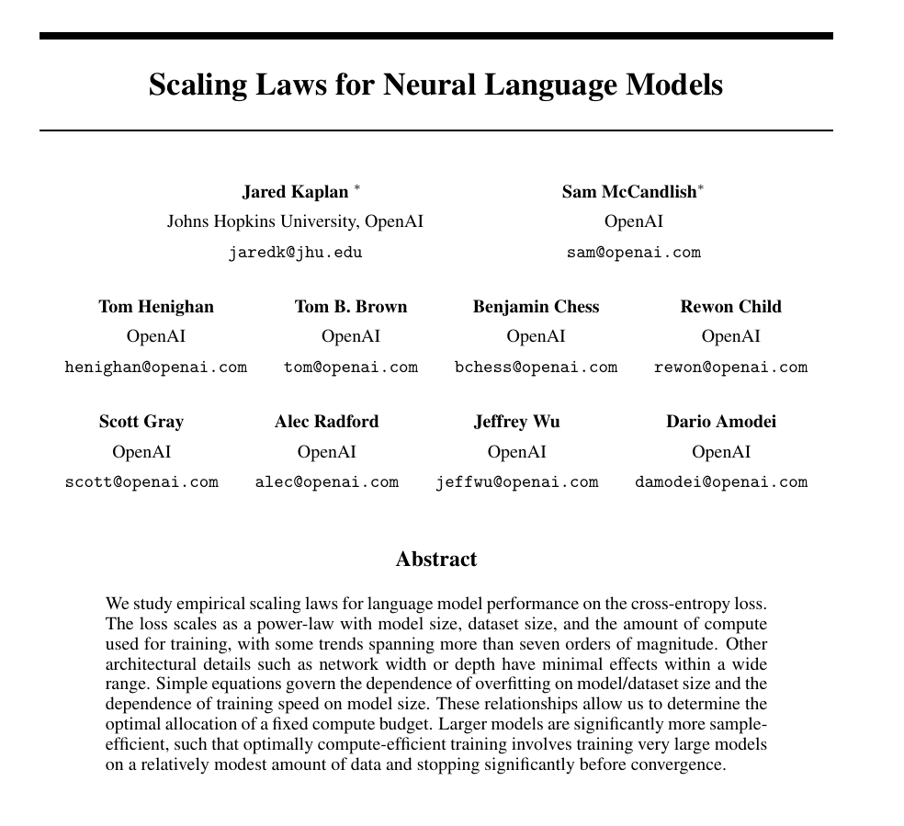
11.4 缩放法则
2020 年，OpenAI 研究团队提出大模型的缩放法则概念。
缩放法则
缩放法则是指大语言模型的性能如何随着模型规模（参数数量）、训练数据量和计算资源的增加而变化的定量规律。
理解和应用缩放法则对于优化大语言模型设计和提高计算效率至关重要。
参考：J. Kaplan, S. McCandlish, T. Henighan, T. B. Brown, B. Chess, R. Child, S. Gray, A. Radford, J. Wu, and D. Amodei. Scaling laws for neural language models. arXiv preprint arXiv:2001.08361, 2020.

Slide 38
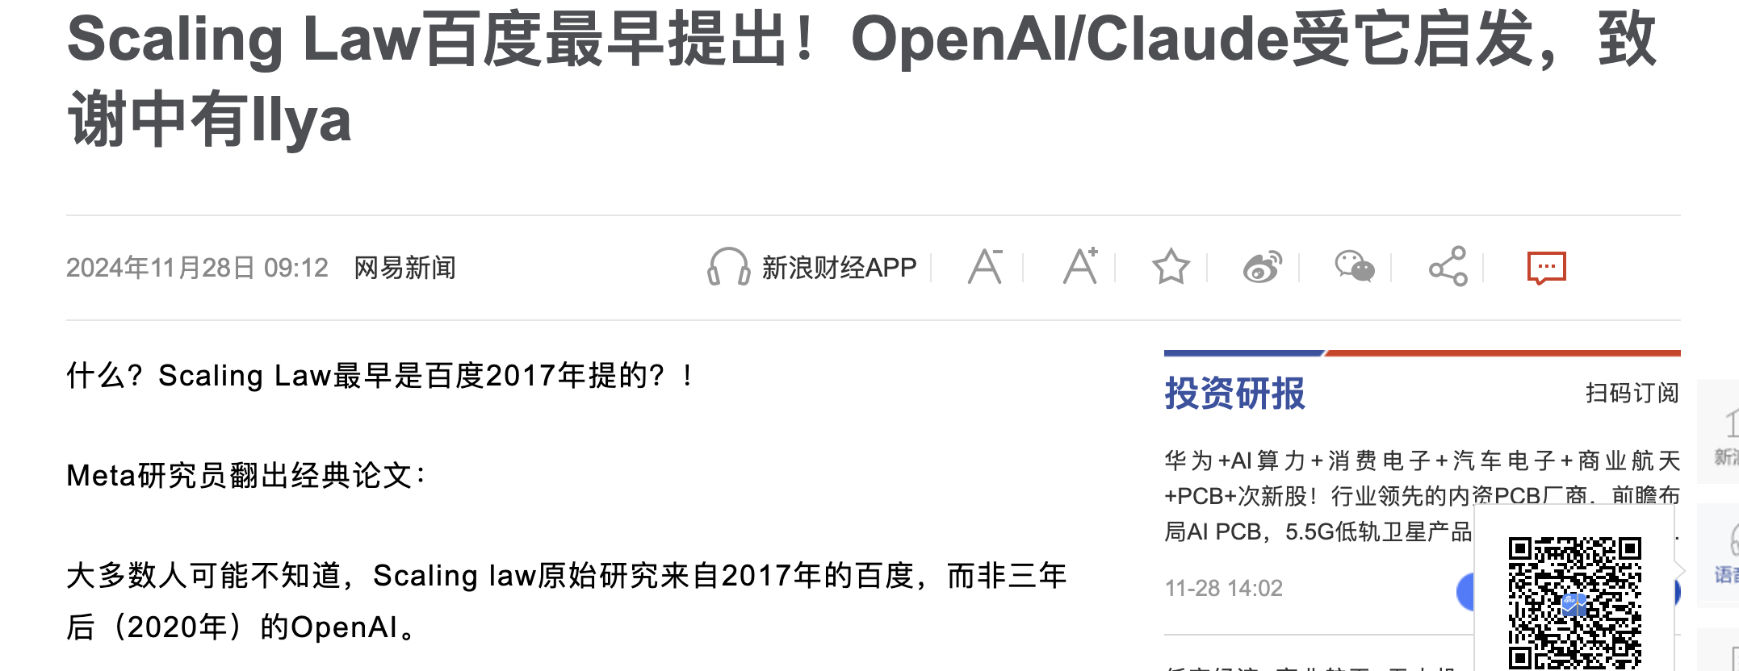
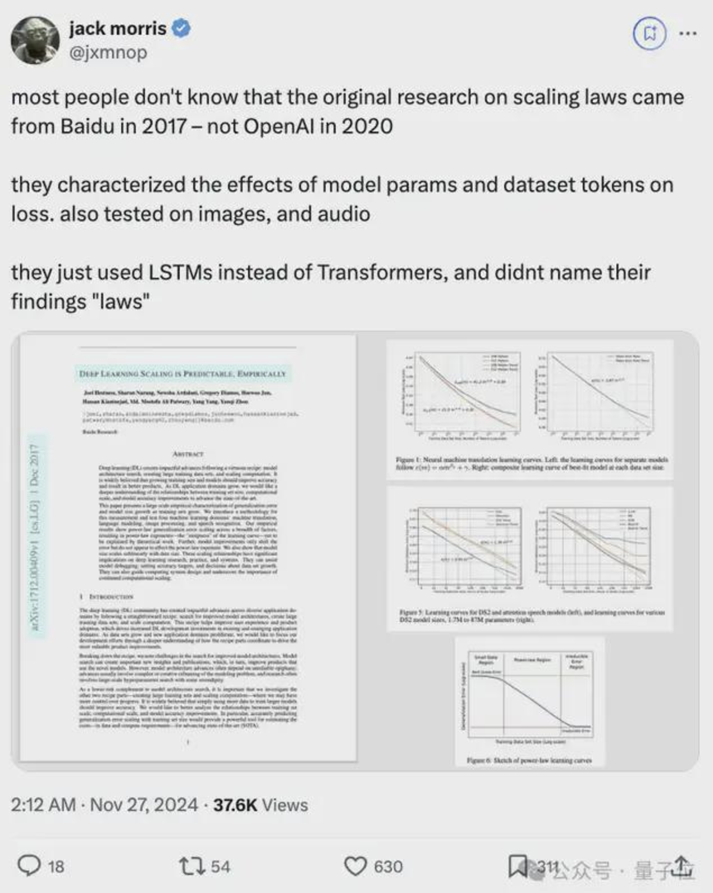
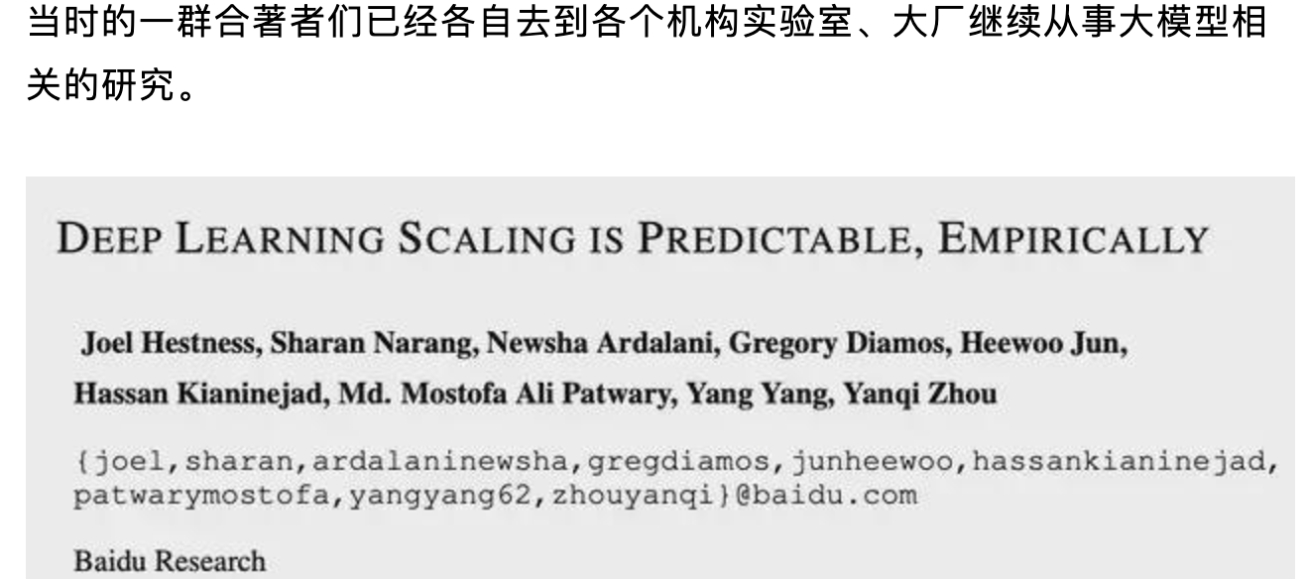
11.4 缩放法则
研究由吴恩达主持，来自百度硅谷人工智能实验室 (SVAIL) 系统团队。
https://www.youtube.com/watch?v=ugvHCXCOmm4&t=1544s
参考：https://finance.sina.com.cn/roll/2024-11-28/doc-incxqqsy9870588.shtml.

Slide 39
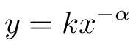
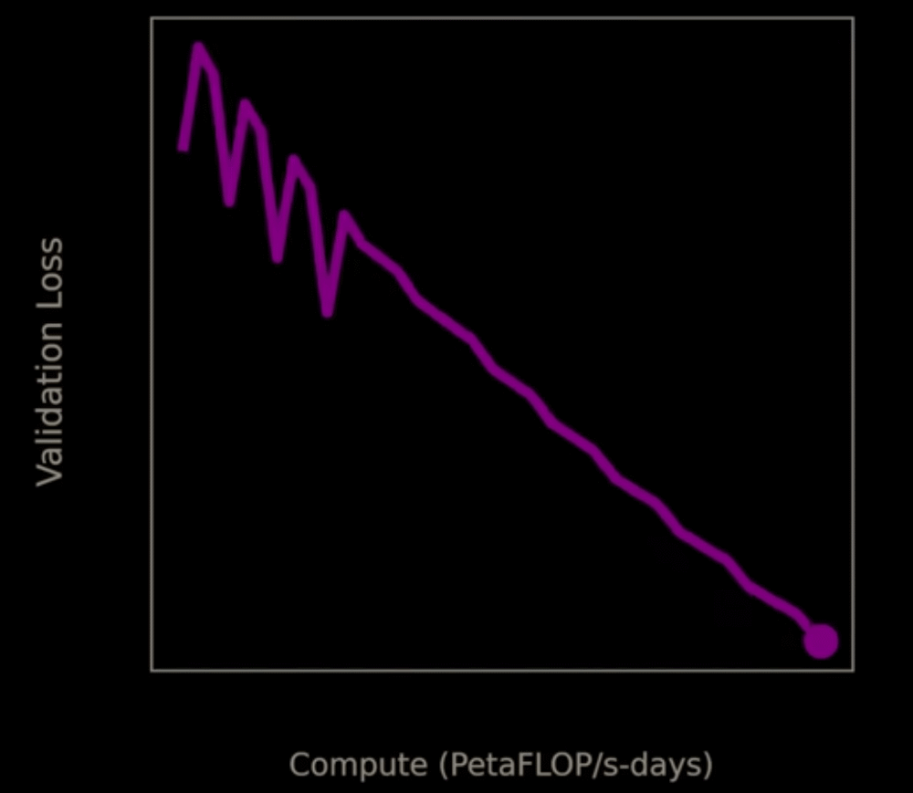
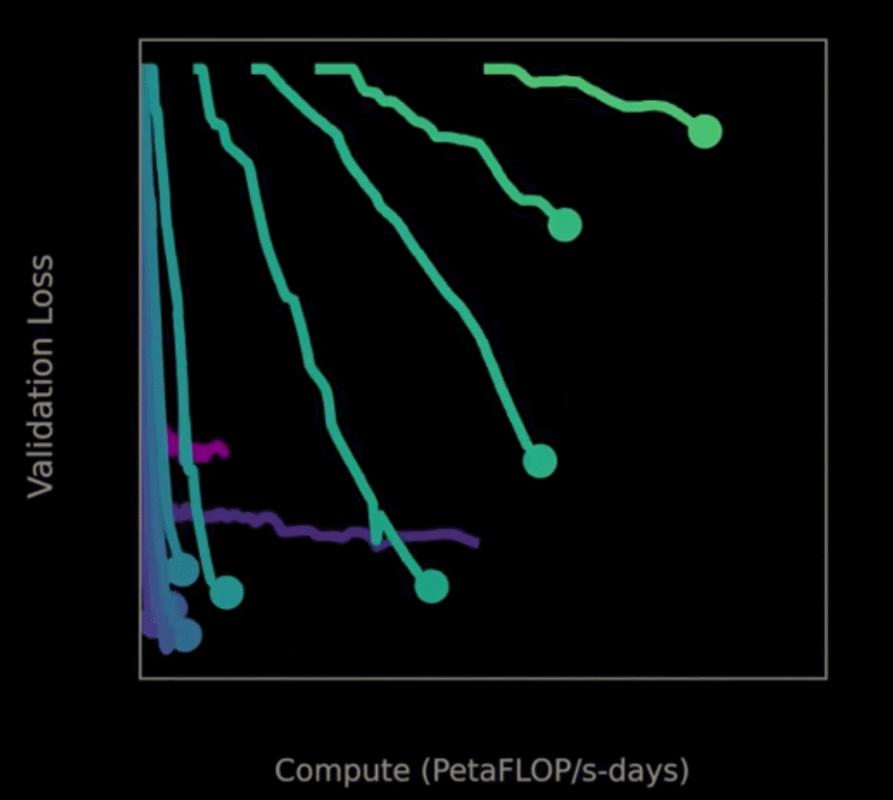
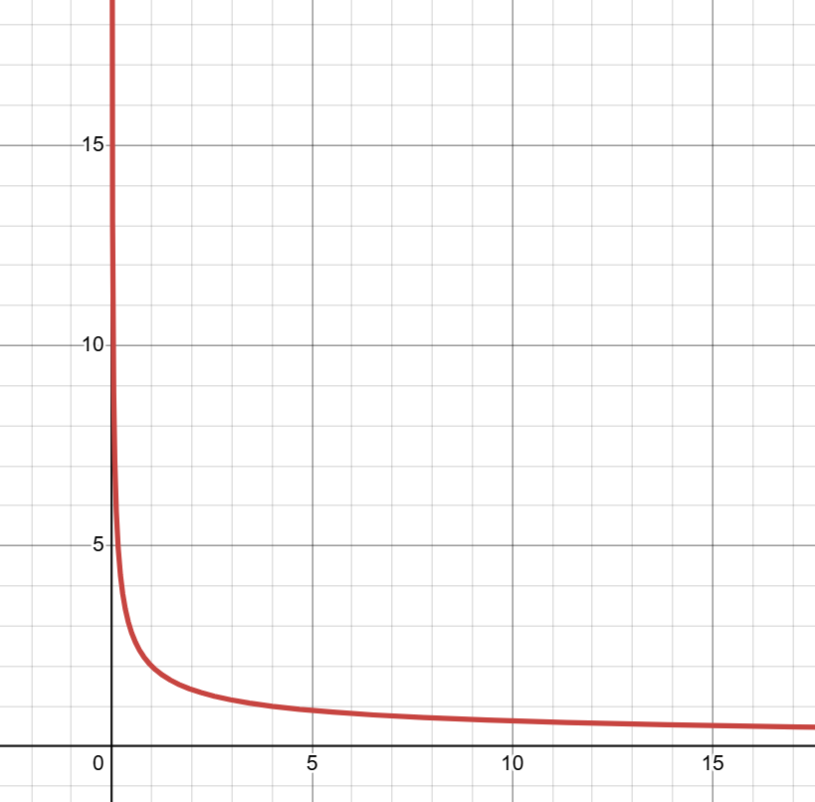

11.4.1 缩放法则的概念
幂律
幂律表示两个量之间的幂次关系，即一个量是另一个量的幂次方，表示为
幂律关系表示当$x$增加时，$y$会以次幂的速度减少。
$$y=2x^{−0.5}$$
模型损失下降呈现幂率关系
（大的模型下降更快）
所有模型都不会超过计算最优线（ computer efficient frontier ）
图片截取：https://www.youtube.com/watch?v=5eqRuVp65eY

Slide 40
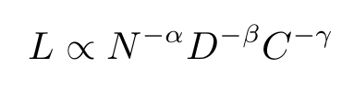
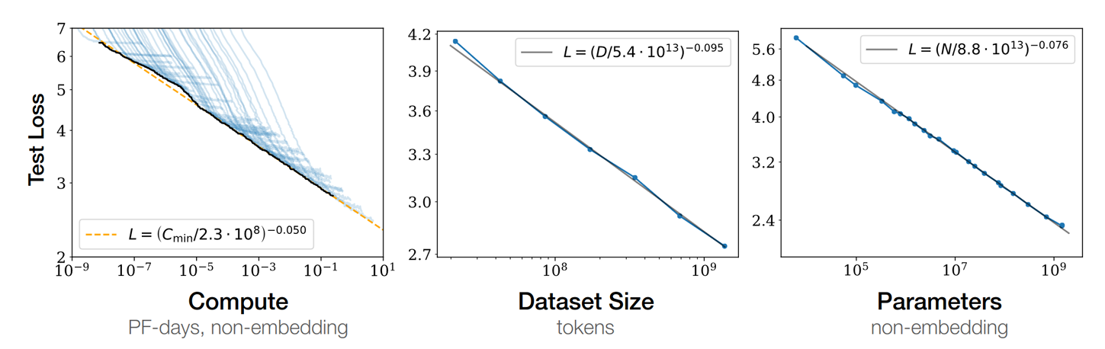
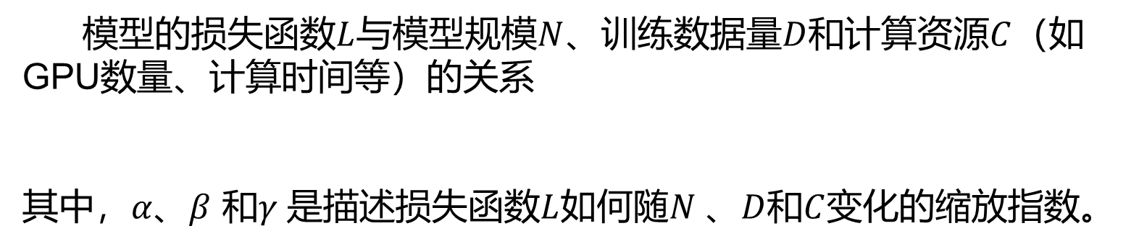

11.4.1 缩放法则的概念
缩放法则利用幂律关系来描述大语言模型的性能随模型规模（参数数量、训练数据量和计算资源）的变化规律。
模型的损失函数$L$与模型规模$N$、训练数据量$D$和计算资源$C$（如GPU数量、计算时间等）的关系
其中，$α、β$ 和$γ$是描述损失函数$L$如何随$N$、$D$和$C$变化的缩放指数。
$$1 PF−day=1015FLOP/s×1天$$
$=8.64× 1019 FLOP$
Notes:
$1 PF−day$相当于33个Nvidia Tesla V100一天的计算量

Slide 41
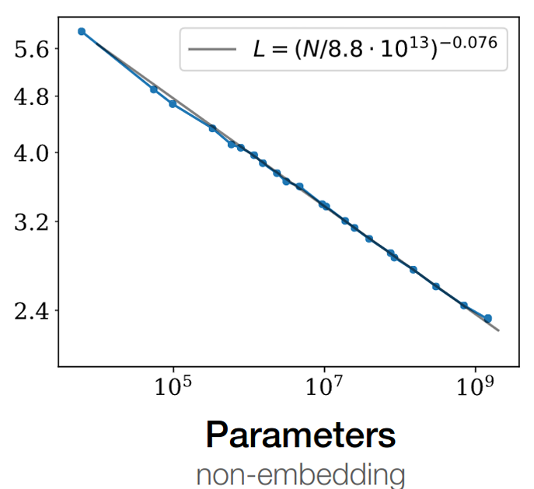
11.4.2 模型性能的影响因素
1. 模型参数量的影响
如何高效设计LLM？
模型损失与非嵌入参数数量$N$有关，呈幂律关系
模型损失和参数数量𝑁在log-log图上呈现线性关系
将上述式子取对数
$$log\left(L\left(N\right)\right)={−α}_{N}log\left(L\left(N\right)\right)+log(L\left({N_{c}}^{α_{N}}\right))$$
参数量越多，模型的拟合能力越强，损失函数的值通常越小。
Notes:
我们应该如何分配有限的资源？• 训练更长的模型还是训练更大的模型？• 收集更多数据还是获得更多 GPU？

Slide 42
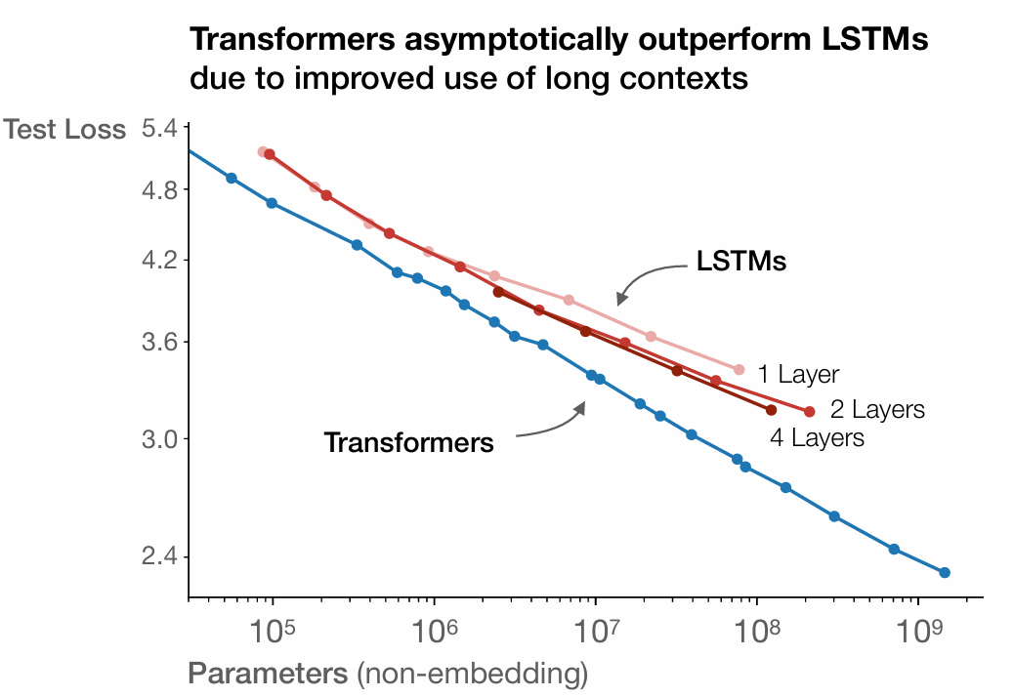
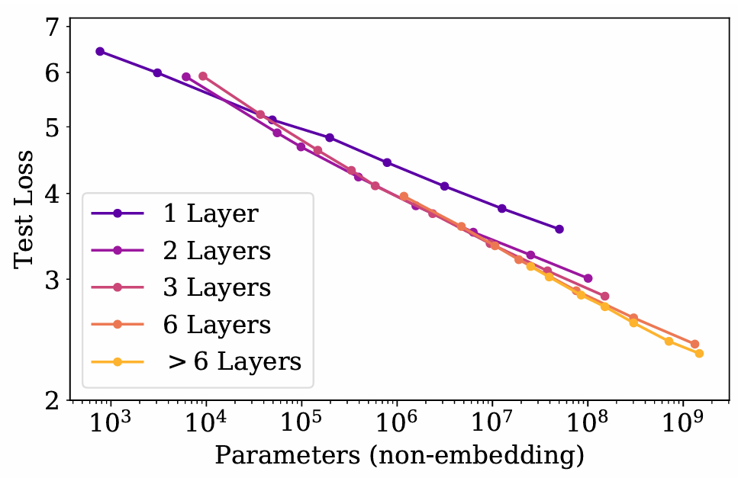
11.4.2 模型性能的影响因素
1. 模型参数量的影响
模型架构影响
层数影响

Slide 43

11.4.2 模型性能的影响因素
2.训练数据的影响
数据规模与模型损失呈现幂律关系
模型损失和数据集大小$D$在log-log图上呈现线性关系
将上述式子取对数
$$log\left(L\left(D\right)\right)={−α}_{D}log\left(L\left(D\right)\right)+log(L\left({D_{c}}^{α_{D}}\right))$$

Slide 44






11.4.2 模型性能的影响因素
2.训练数据的影响
存在一个关键批量大小$B_{crit}$
当批量大小$B<B_{crit}$时，增加$B$几乎不会影响计算效率；
当批量大小$B>B_{crit}$时，增加$B$会导致性能递减。
为了尽可能有效地利用训练时间和计算，最好使用批量大小为$B_{crit}$进行训练
$S$为训练步数，$E$为数据量$E=BS$
关键批量大小$B_{crit}$与模型损失遵循幂律，与模型大小无关。

Slide 45


11.4.2 模型性能的影响因素
模型规模和训练数据的影响
如果扩大模型的参数量，也需要以亚线性地增加数据量

Slide 46


11.4.2 模型性能的影响因素
3.计算量的影响
计算预算固定时，训练不足的大模型与训练良好的小模型？
假设数据集足够大、模型大小最优以及批量大小足够小，模型损失与最小计算量$C_{min}$有关，并可以通过以下表达式预测：
缩放定律告诉我们：适当训练不足的模型更好
Notes:
当在固定的计算预算C内，但对模型大小N或可用数据D没有任何其他限制时，通过训练非常大的模型并显着停止收敛来获得最佳性能。

Slide 47

人类水平的推理还需要多少计算？
只需延长缩放定律的线即可
如果缩放定律成立，大约 64 倍的参数将达到人类水平。

Slide 48
11.1 概述 11.2 涌现现象 11.3 大语言模型中的涌现 11.4 缩放法则 ﻿11.5 大模型可解释性 ﻿ ﻿11.5.1 “黑箱”问题 ﻿ 11.5.2 可解释 AI ﻿ 11.5.3 大模型的可解释性
目录

Slide 49


11.5.1 “黑箱”问题
黑箱
黑箱指的是一种系统或设备，其内部操作机制非常复杂或不透明，使
得外部用户难以理解其具体的工作原理和决策过程。
错误
知其然而不知其所以然
偏见
信任
欺骗

Slide 50
11.5.1 “黑箱”问题
黑箱特征
内部复杂性
黑箱系统内部可能包含大量复杂的算法、数据处理步骤或决策路径，这些内容对于外部观察者来说是不可见或不可知的。
不透明性
黑箱系统的决策或输出结果通常只能通过输入和输出来观察和验证，但具体的中间步骤和具体的决策过程不可见或不透明。
难以理解
由于缺乏内部的透明性和可解释性，黑箱系统往往会导致外部用户或利益相关者难以理解其工作方式和产生的结果。
LLMs是“黑箱”
不具备透明性
常见的LLMs（如GPT-3.5）并没有开源模型，而部分开源权重的模型（如LLaMA）则没有开源其训练方式和训练数据。
不可理解
基于 Transformers 架构的 LLMs通常有数十亿甚至更大规模的参数，人们已经不可能真正理解每个参数的含 义，也无法直接观察到每一步的决策过程。
不可解释
人们不能直接理解LLMs的内部结构和每个参数的具体作用
但可以解释决策过程

Slide 51


11.5.1 “黑箱”问题
大模型解释数学计算过程
大模型解释语言逻辑

Slide 52

11.5.2 可解释AI
可解释AI
指一组过程和方法，使人类用户能够理解和信任机器学习算法产生的结果和输出。核心目标是使AI系统的运作更加透明，从而让用户和开发者可以清楚地看到AI如何得出特定的结论。
图片来源：https://www.infoq.cn/article/XIYtQjiIC5sPSp04aDK9

Slide 53


11.5.2 可解释AI
可解释AI可以展示每一个步骤的具体操作，解释每一个零件的作用和放置位置。
类比

Slide 54

11.5.3 大模型的可解释性
大模型可解释性
大模型的可解释性主要指以人可以理解的方式解释或呈现模型行为的能力。
预训练-微调
大模型-提示工程
关注模型是如何从词汇、语法和语义等层次获取知识的，以及微调过程是如何影响下游任务。
关注基座模型（如
GPT-3）是如何根据提示词进行回答，以及理解模型又是如何在对话中学习到对齐人类的交互行为。
https://zhuanlan.zhihu.com/p/458156892

Slide 55


11.5.3 大模型的可解释性
1.微调范式的可解释性
局部解释
提供关于语言模型对特定输入实例进行预测过程的理解。
基于特征归因
衡量每个输入特征（例如单词、短语、文本片段）对于模型预测的相关性。
基于注意力机制
分析模型在处理特定输入时的注意力权重分布。

Slide 56






11.5.3 大模型的可解释性
1.微调范式的可解释性
自然语言解释
在原始文本数据和人工注释的解释上训练一个语言模型，训练后的语言模型可以自动生成自然语言解释。
基于示例
从单独的个体实例的角度解释模型行为。
对抗示例解释
反事实解释

Slide 57
11.5.3 大模型的可解释性
1.微调范式的可解释性
全局解释
单个组件中已编码的内容，并解释单个组件学习到的知识或语言属性。
基于探测的解释方法
通过训练辅助模型来评估语言模型的特定组件是否编码了特定的语言特征或知识。
神经元激活分析方法
研究表示中的个别维度，即与模型性能关键或与特定语言属性相关联的神经元。
基于概念的解释方法
将复杂的模型预测过程简化为一系列人类可理解的概念的集合。

Slide 58



11.5.3 大模型的可解释性
2. 提示范式的可解释性
情景学习解释
通过具体的实例和情景来展示模型的行为和决策过程，使用户能够更直观地理解和信任模型的预测结果
思维链解释
通过输出生成的一系列中间推理步骤来对推理过程进行解释，基于梯度的特征归因方法计算词元的显著性得分。
幻觉和不确定性解释
置信度推断：生成多个问题回答，并使用这些回答之间的一致性来估计模型的置信度。
Q: 一个箱子里有 15 个苹果，小明拿走了 7 个。现在箱子里还剩几个苹果？
A: 让我们一步步推导：箱子里最初有 15 个苹果，小明拿走了 7 个，所以剩下的苹果数量是 15 - 7 = 8。答案是8。

Slide 59
11.6讨论
讨论11.1：
涌现在大模型中是否真的存在，有一种研究观点是，现有的关于大 模型涌现能力的主张是研究人员分析的产物，而不是在特定任务和规模下模型 行为的根本变化。建议阅读参考文献[150]，进一步思考这个问题。
讨论11.2：
还原论（reductionism）是一种哲学上的观点，认为复杂现象和系统可以通过将其分解成更基本、更简单的组成部分来理解和解释，其核心思想 是认为整体可以由其组成部分的性质和相互作用来解释。并且，还原论在科学研究中起到了重要的作用，它使得科学家们能够将复杂的现象和系统分解为更易于研究和理解的部分。在本章的第二节，约翰·霍兰德从还原论的视角定义了涌现的普适框架。然而，还原论也面临一些批评和限制。一些人认为，还原 论过于简化了复杂系统的本质，忽视了系统整体性质的独特性和涌现的特征。进而，也有人提出大模型中的涌现是通过进化得来的。因此，自行阅读还原论和进化论相关文献，思考大模型中的涌现究竟从还原论思维还是进化论思维进行思考。

